Slide 1
ИСТОРИЯ
И ДОСТОПРИМЕЧАТЕЛЬНОСТИ НОВОЧЕБОКСАРСКА

Slide 2
Мы живем в прекрасном городе Новочебоксарске. Он основан в 1960 году. Днем рождения города считается день закладки первого дома – это 18 ноября.
Новочебоксарск – быстрорастущий, перспективный и самый молодой город Чувашской Республики.
Notes:
День рождения Новочебоксарска – 18 ноября.

Slide 3
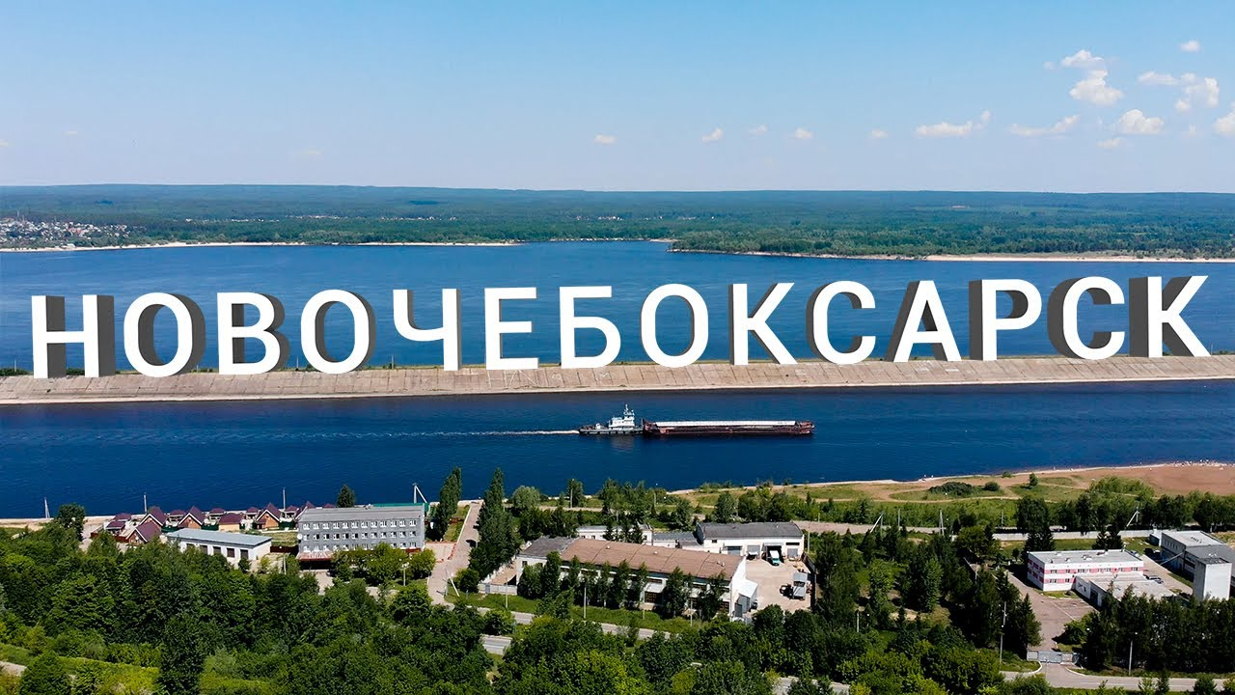

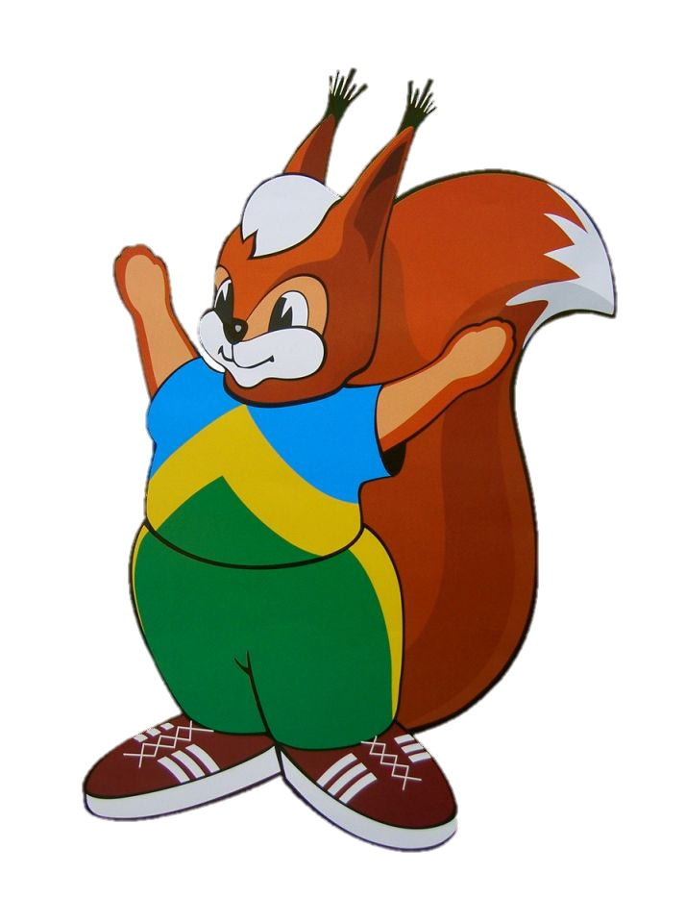
Notes:
Ребята, вы знаете кто это? (бельчонок Новчик – символ города Новочебоксарска). Правильно, ребята.
Я предлагаю сегодня познакомиться с историей возникновения нашего любимого города Новочебоксарска.

Slide 4
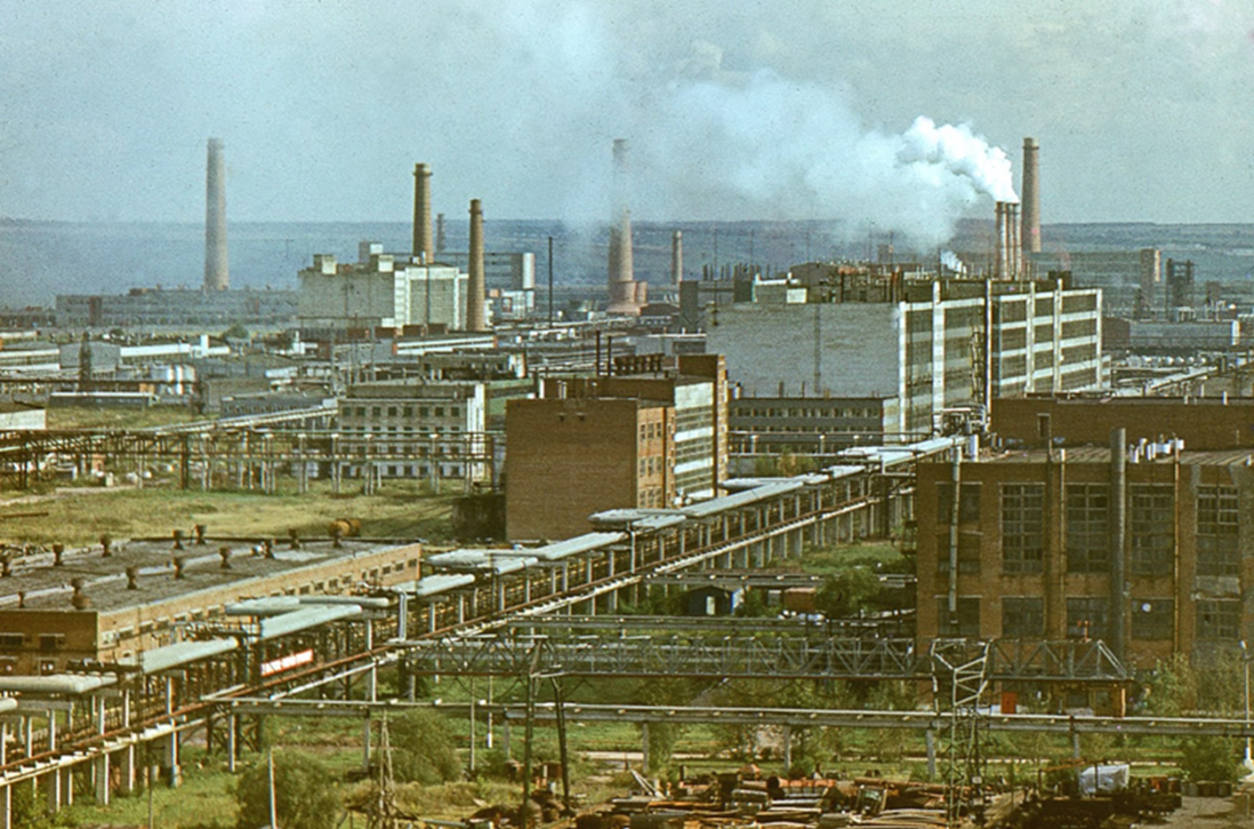
Notes:
Новочебоксарск начали возводить в 1960 году в связи со строительством химического комбината (Химпром).

Slide 5
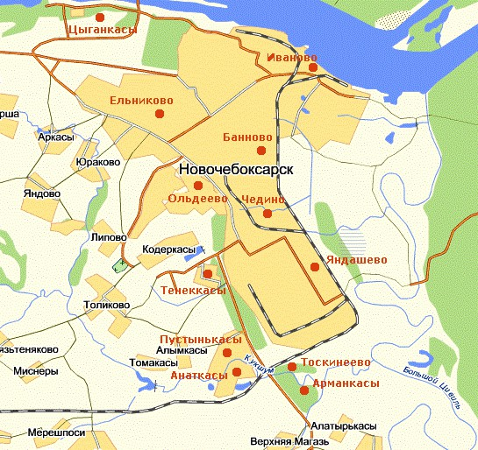
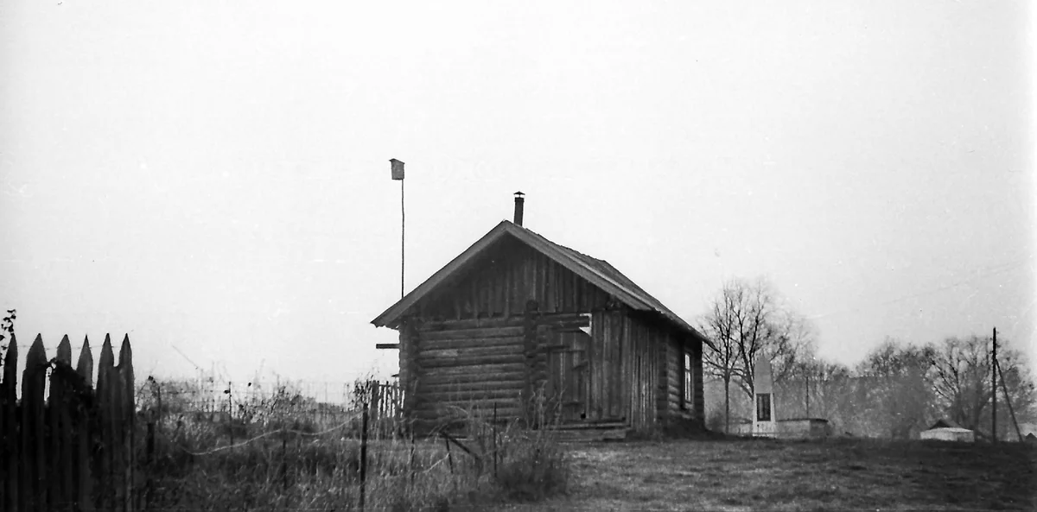
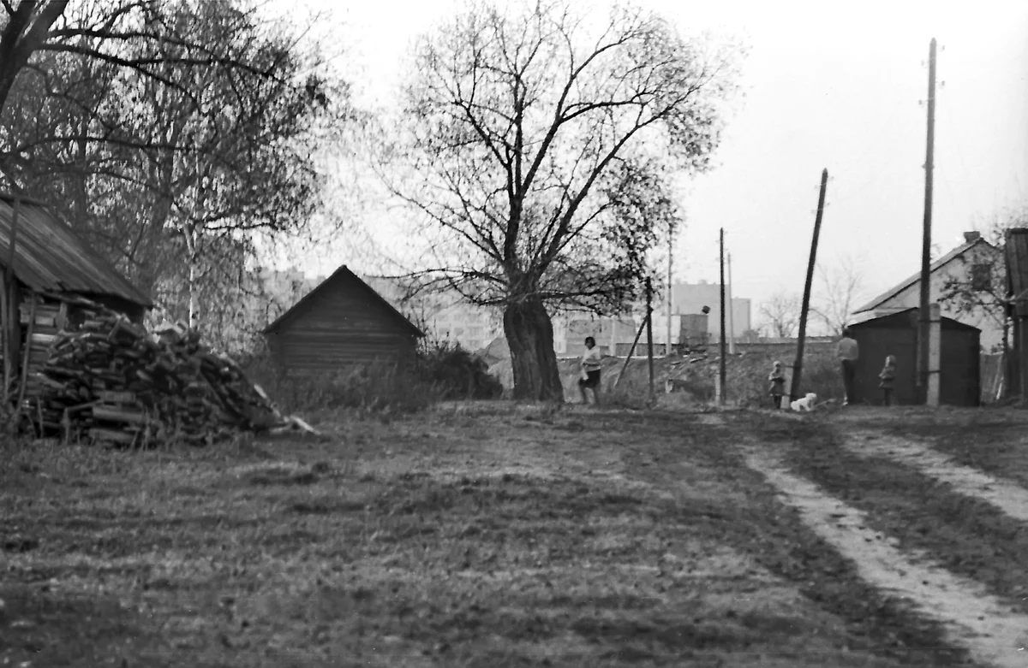
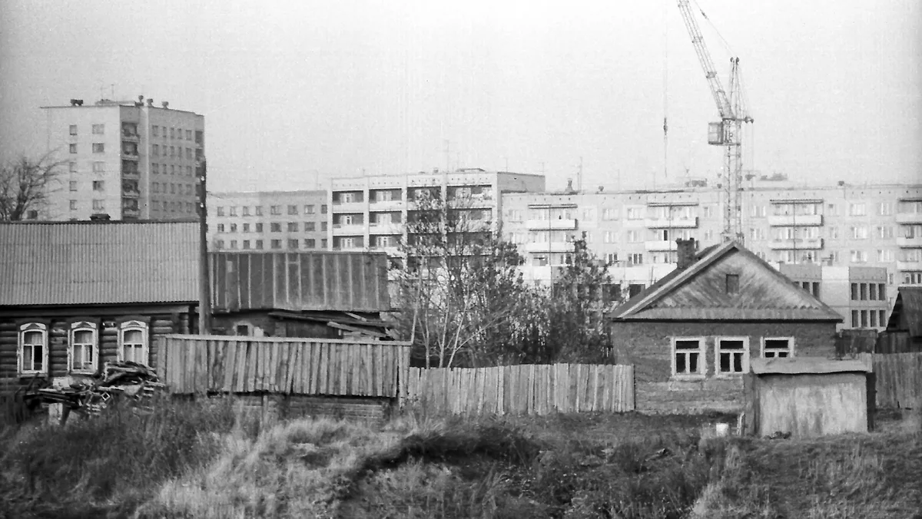
Notes:
Раньше здесь находилось 13 деревень. И на этом месте возникло рабочее поселение Химического комбината. Его строили как спутник чувашской столицы, оттого населенный пункт и получил своё название – Новочебоксарск.

Slide 6
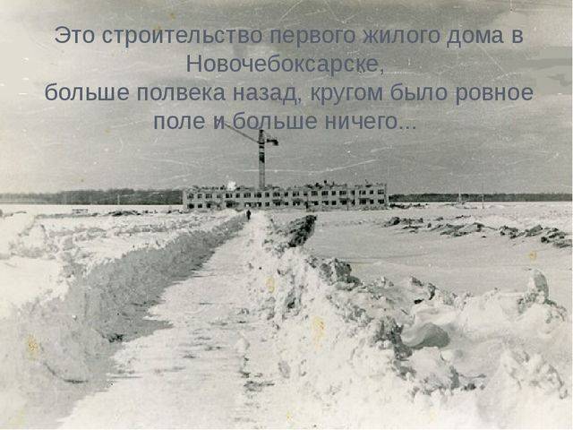
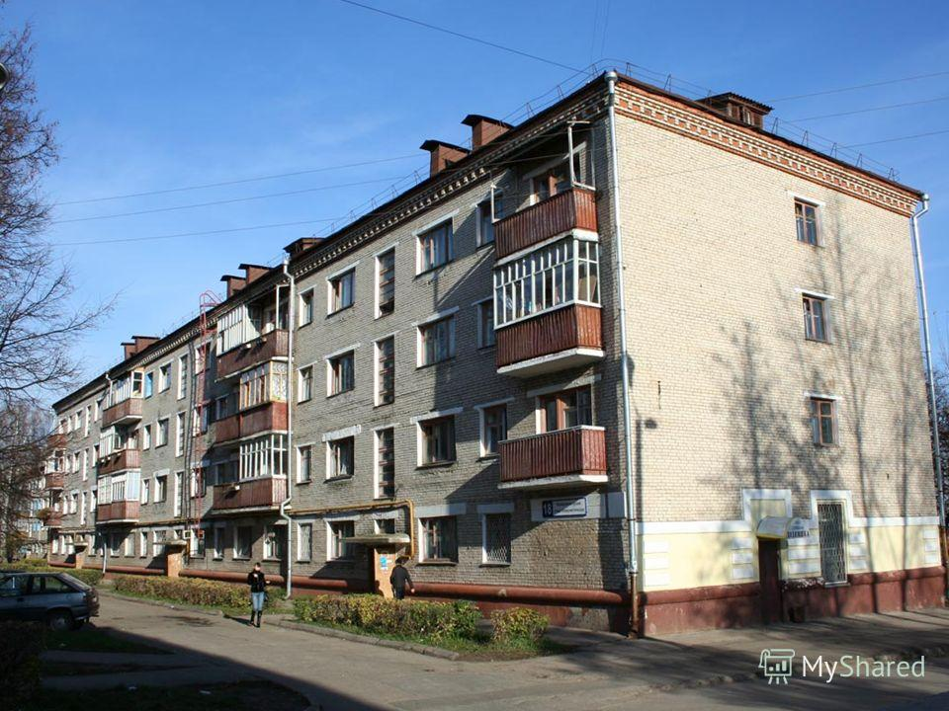
Notes:
Город строился и расширялся очень быстрыми темпами. Строительство первого жилого дома, который находится по адресу улица Коммунистическая 18. Изначально наш город хотели назвать «Спутником».

Slide 7
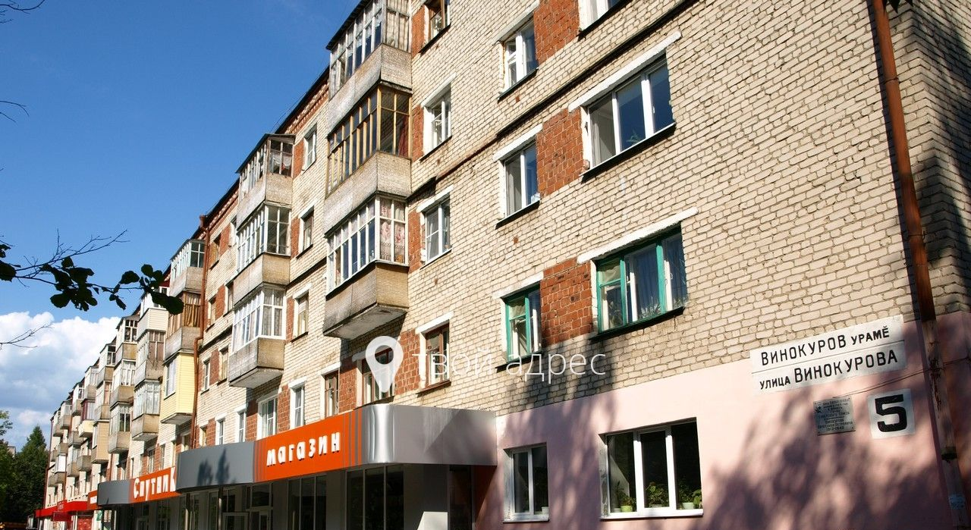
Notes:
Я хотел бы рассказать и об улицах нашего любимого города. Одна из главных и длинных улиц Новочебоксарска носит имя В.П. Винокурова. Эта улица проходит от стадиона и спортивного комплекса на берегу Волги через весь город. Улица названа в память Героя Советского Союза Вячеслава Петровича Винокурова, погибшего в годы Великой Отечественной войны».

Slide 8
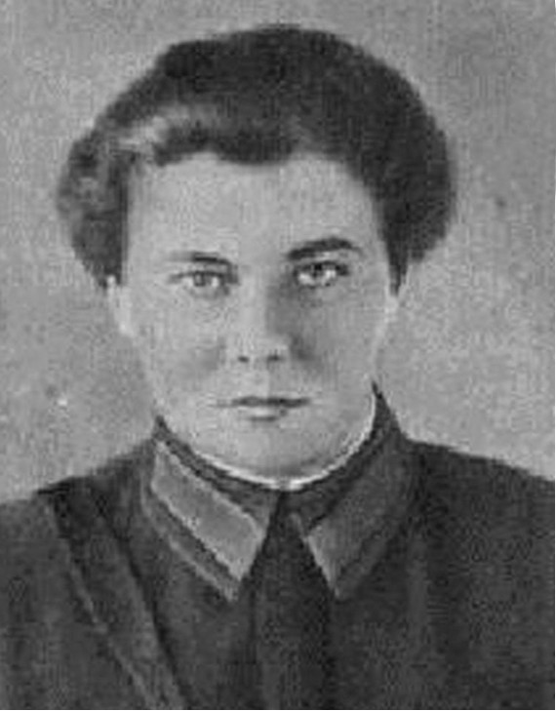
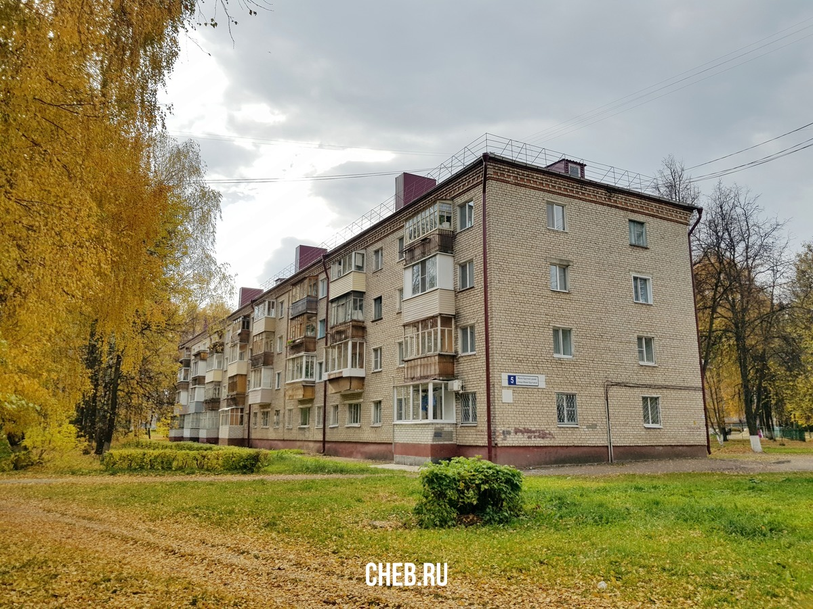
Notes:
Вторая улица носит имя Жени Крутовой в честь отважной лётчицы (30 января 1964 г). Это одна из улиц, находящаяся в старой части города Новочебоксарска.

Slide 9
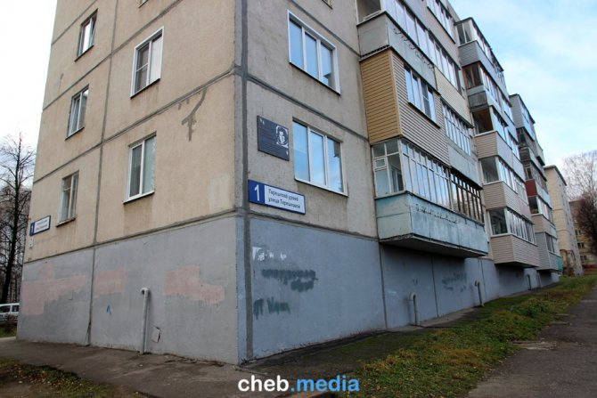
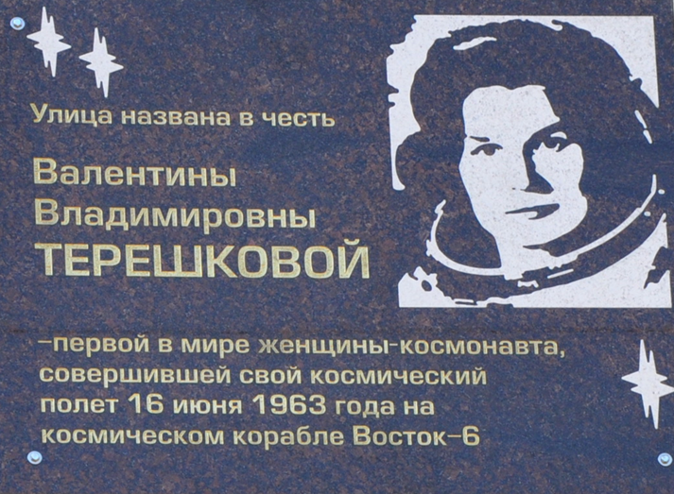
Notes:
В нашем городе одна из улиц носит имя Валентины Терешковой. Эта улица была так названа 12 декабря 1967 года.
Терешкова Валентина Владимировна - первая в мире женщина-космонавт.

Slide 10
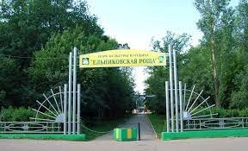
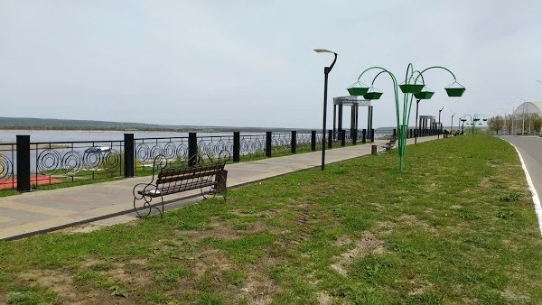
Notes:
Ребята, где же вы любите погулять? Самое любимое место для прогулки – это Ельниковская роща (главная и самая известная в городе парковая зона). Это одновременно и природный объект, и место для развлечений и отдыха, а также Новочебоксарская набережная.

Slide 11
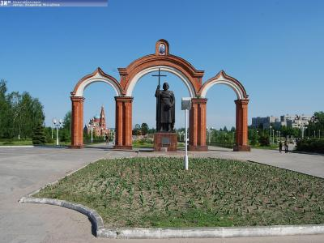
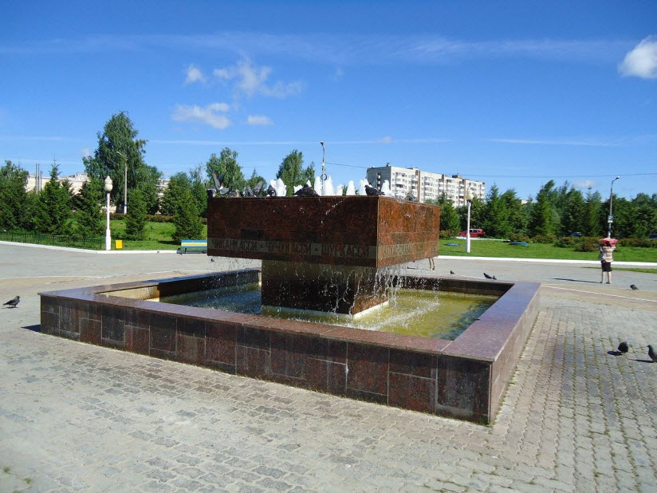
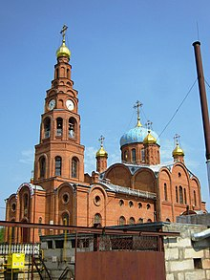
Notes:
Можно погулять и на Соборной площади, где мы можем увидеть статую князя Владимира, собор Святого князя Владимира, фонтан памяти (он посвящен 13 деревням)

Slide 12
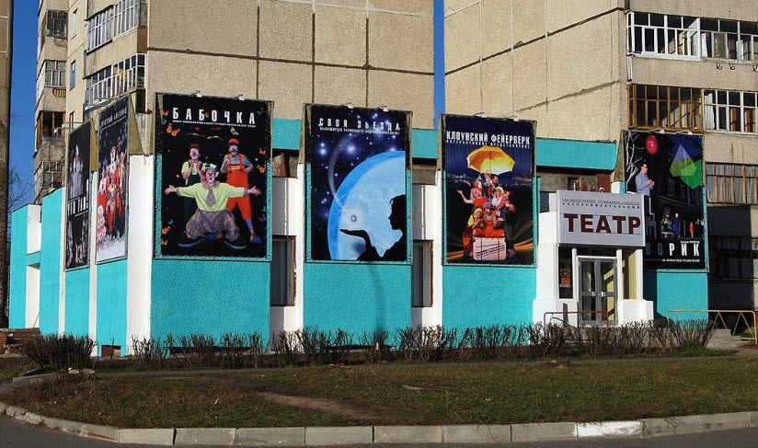
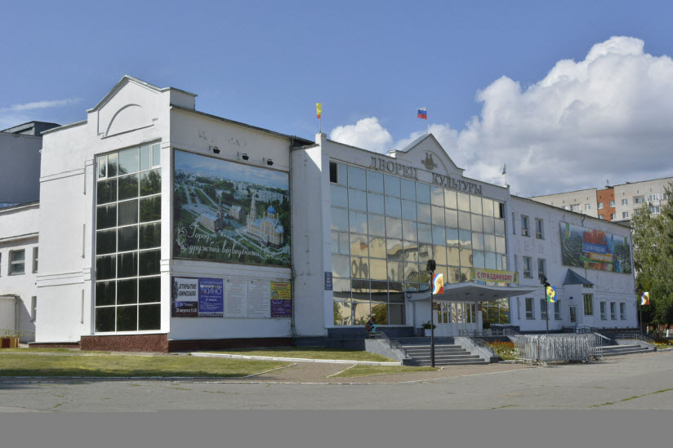
Notes:
Культурным символом города стал уникальный экспериментальный театр «Дождь», ДК Химик – один из самых главных культурно-досуговых мест города (здесь размещаются театральная, музыкальная, хореографическая и другие студии)

Slide 13
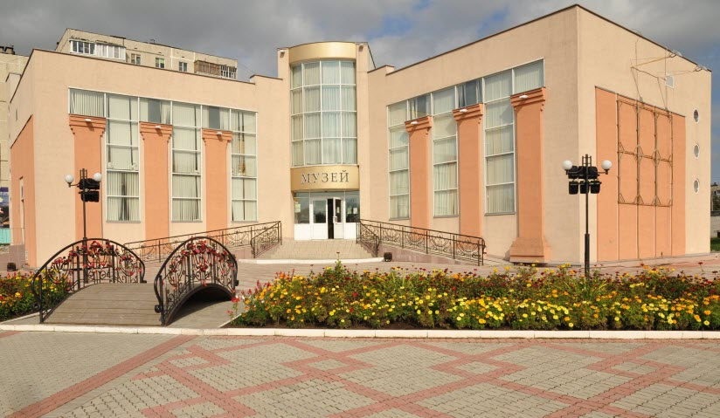
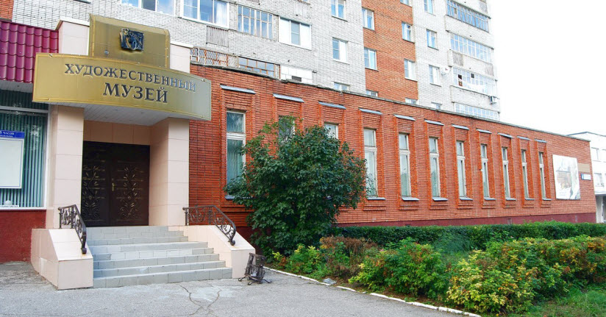
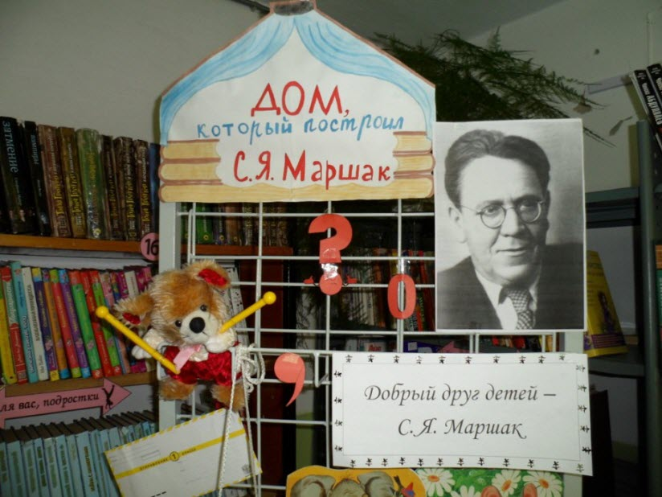
Notes:
Особого внимания в Новочебоксарске заслуживают музеи и другие выставочные центры, которые обязательно стоит посетить - музей истории и краеведения, художественный музей, литературный музей при библиотеке семейного чтения им. С.Я. Маршака.

Slide 14
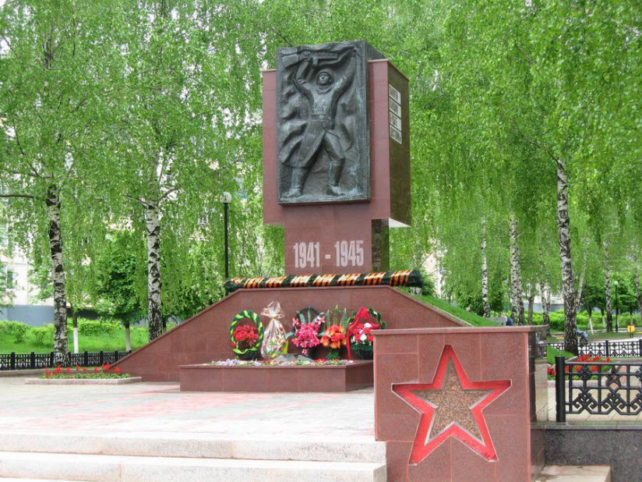
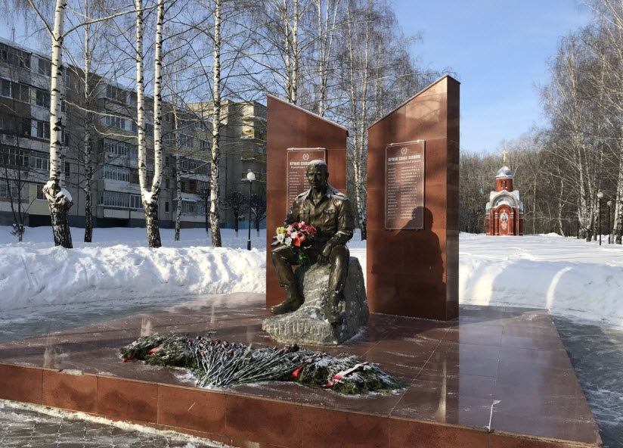
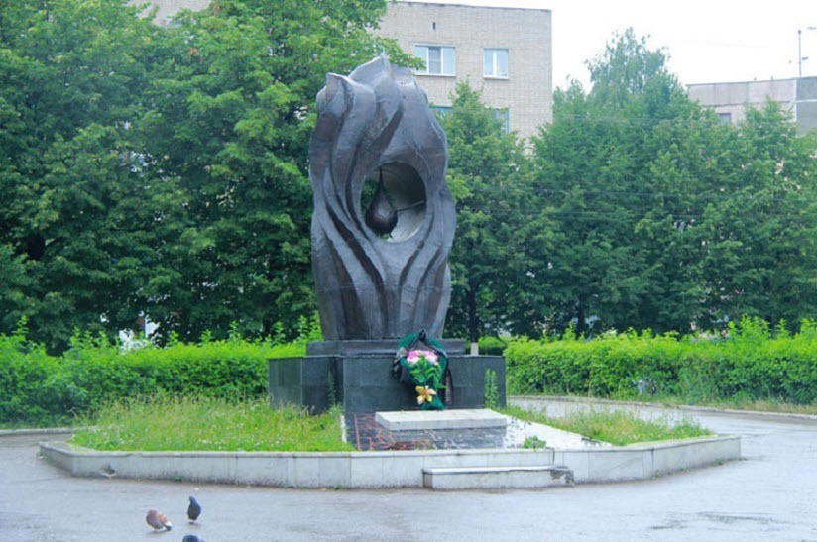
Notes:
Памятники и скульптуры города Новочебоксарск: памятник погибшим в Великой Отечественной войне, памятник участникам локальных военных конфликтов, монумент жертвам Чернобыльской АЭС и других техногенных катастроф.

Slide 15
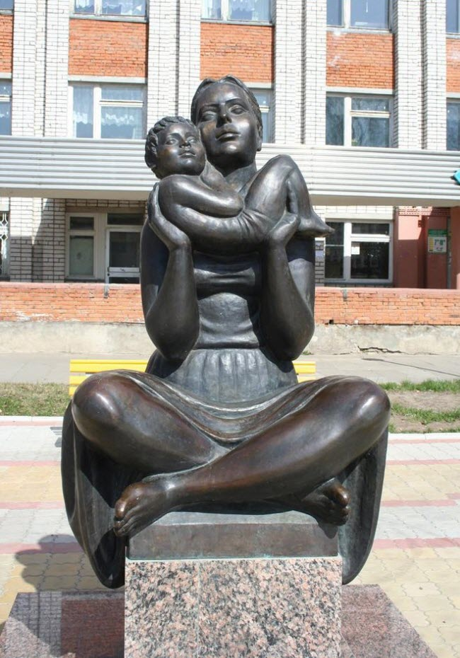
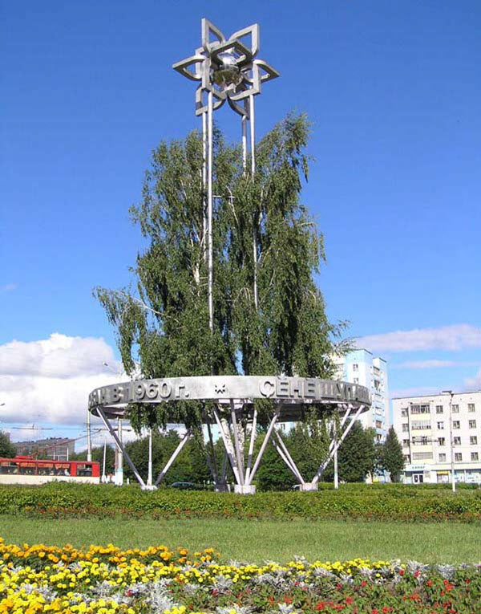
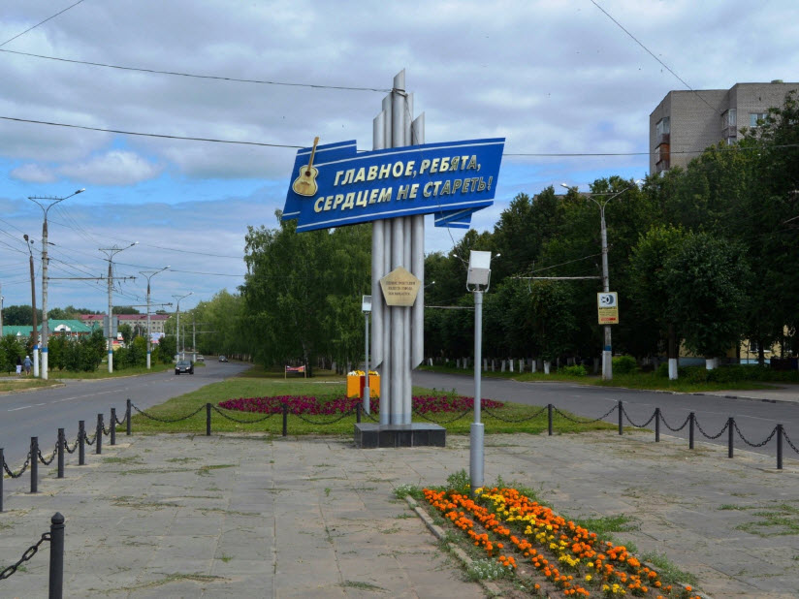
Notes:
Скульптура молодой женщины с младенцем, Стела первостроителям города, декоративно-монументальная композиция в честь основания Новочебоксарска.

Slide 16
Вот и закончилось наше путешествие по Новочебоксарску. Я предлагаю вам подумать и нарисовать, каким вы видите наш город в будущем.
Notes:
Задание для детей.

Slide 17
Список литературы
Город, дружбой возведенный. Новочебоксарск : события, факты, воспоминания, фотографии : [посвящ. первостроителям города] / [сост. А. В. Выйкин, В. Г. Ткаченко]. - Чебоксары : Чувашское книжное издательство, 2004. - 343 с.
Захаров, Д. А. Город Новочебоксарск : исторический очерк, [1960-2005 гг.] / Д. А. Захаров, Е. В. Касимов, Е. П. Погодин ; [Чуваш. гос. ин-т гуманитар. наук ; науч. ред. В. С. Григорьев]. - Чебоксары : ЧГИГН, 2006. - 254 с.
Интернет – ресурсы
https://nowch.cap.ru/about/info/iz-istorii-goroda-novocheboksarska
https://nowch.cap.ru/about/info/iz-istorii-goroda-novocheboksarska
https://tur-ray.ru/novocheboksarsk-attractions.html
https://tur-ray.ru

